Slide 1
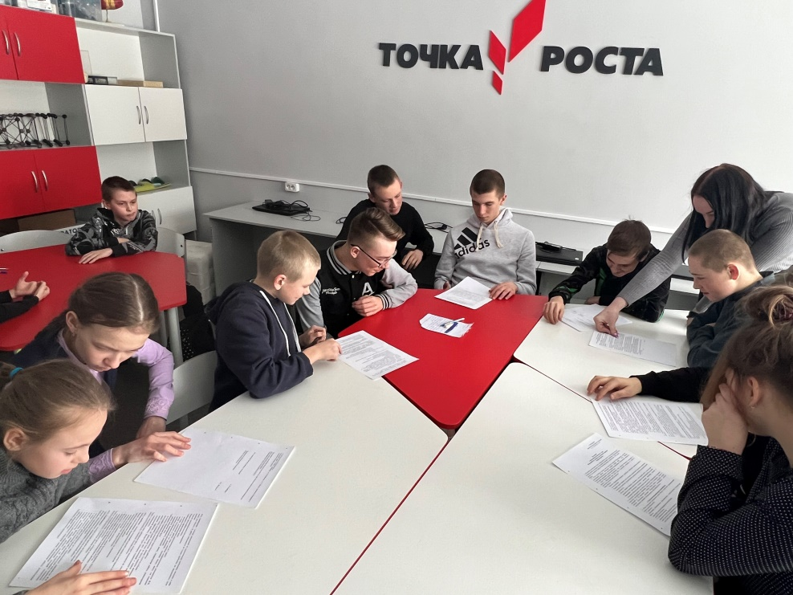
Муниципальное общеобразовательное учреждение Першинская основная школа Тутаевского муниципального района Ученики в управляющем совете школы: реальная деятельность

Slide 2
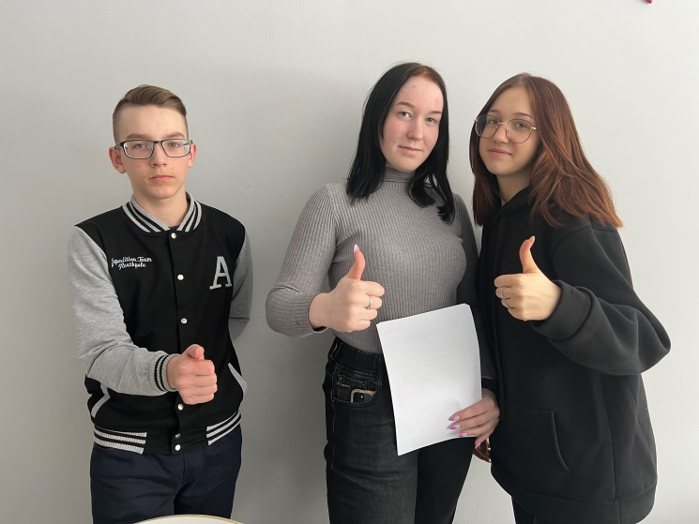
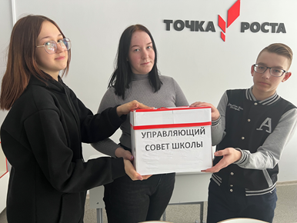
В 2009 году в нашей школе был создан Управляющий совет школьников, в состав которого входили один школьник – управляющий из 9 класса и два его помощника из 8 классов. Школьник-управляющий из 9 класса всегда являлся наставников для учеников 8 класса.
В 2022 году для Управляющего совета школы была придумана эмблема.

Slide 3
Работа Управляющего совета :
Школьник-управляющий
Помощник школьника-управляющего
1 кл.
2 кл.
3 кл.
4 кл.
5 кл.
6 кл.
7 кл.
8 кл.
9 кл.

Slide 4
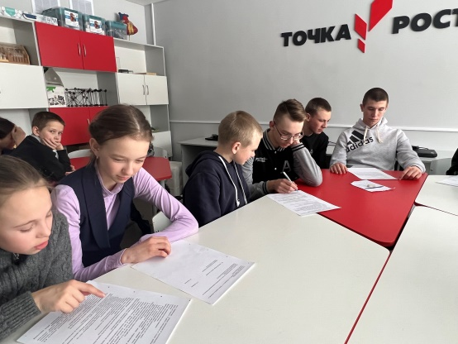
Школьник в управляющем совете: задачи и возможности
основная задача школьника - управляющего в управляющем совете – представлять позицию ученического сообщества, оценивать с этой позиции преимущества и недостатки решений, прогнозировать трудности их реализации
формулировать и отстаивать интересы (свои и сообщества);
публичные выступления и презентации;
участвовать в дискуссии;

Slide 5
Сфера деятельности учеников в управляющем совете школы:
Составления плана мероприятий на учебный год
Организация и проведение школьных праздников
Оформление и украшение школы к праздникам
Оформление школьных стендов

Slide 6
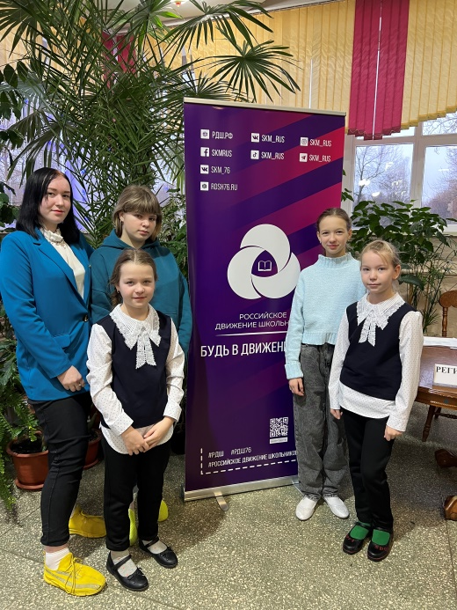
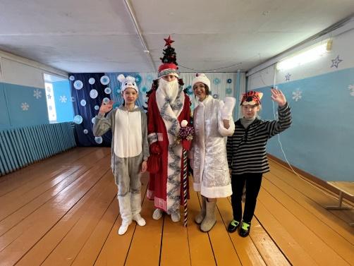
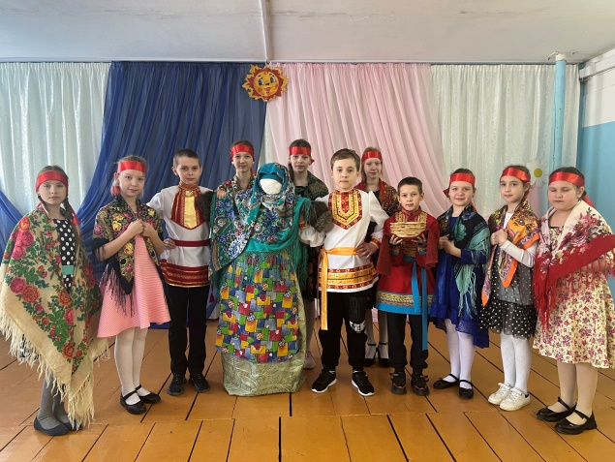
Школьные праздники, проводимые советом школы
Первый звонок
День самоуправления
Новый год
Масленица
День защитника отечества
Международный женский день
День св.Валентина

Slide 7
Эффективная работа
Для изучения мнения ученического сообщества по значимым для вопросам, выносимым на обсуждение в совете используется анкетирование. Педагоги оказывают помощь в составлении таких анкет и их тиражированию.
Для обеспечения информирования учеников школьники-управляющие используют современные и популярные у молодежи интернет-технологии, как сайт, блог, форум. С их помощью можно, с одной стороны, оперативно информировать сообщество, с другой стороны – получать обратную связь от заинтересованных учащихся: узнавать их мнения по актуальным вопросам, собирать предложения, организовывать дискуссию.
Для более эффективной работы Управляющего совета в школе поставлен почтовый ящик, в котором учащиеся в письменном виде оставляют свои суждения и предложения.

Slide 8
Сельская школа особенная, как правило, она является культурным центром на селе, и социальным учреждением, занимающимся проблемами детей, их родителей, молодежи, и «кузницей» кадров для сельского хозяйства. Сельская школа должна быть адаптивной, т. е, способной включить в образование любого ребенка проживающего на территории села, создать условия для развития и для детей с высокими познавательными способностями и для детей с ограниченными возможностями, создать максимально благоприятные и комфортные условия для всестороннего развития каждого ребенка. Для того, чтобы достичь этих целей необходимо объединение всего сельского сообщества вокруг школы для решения образовательных задач, создание структуры управления развитием школы по вертикали и по горизонтали, включая в управление образовательного процесса всех участников сельского сообщества.

